Slide 1
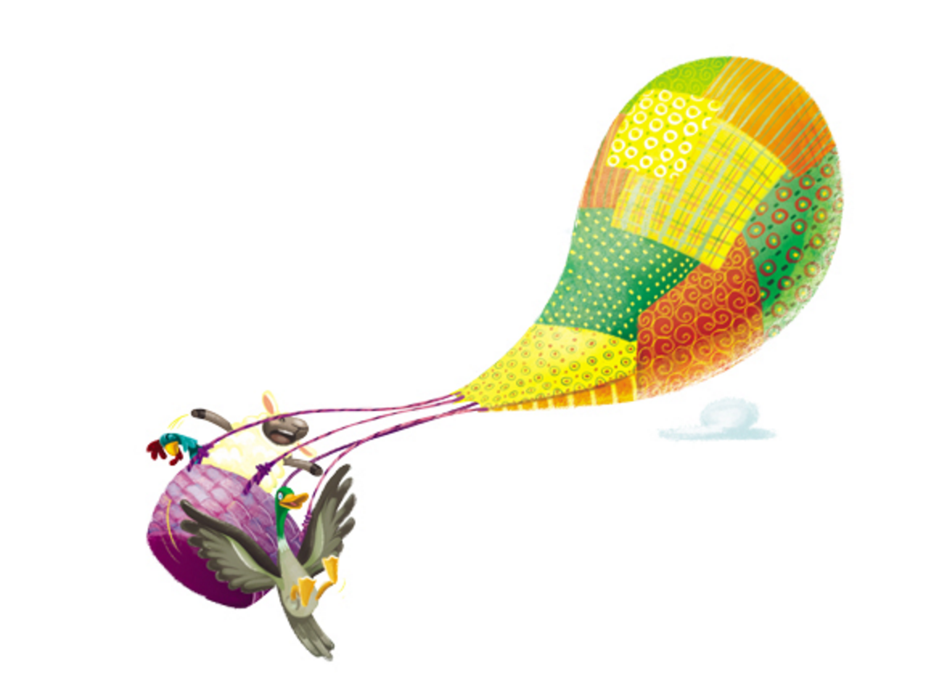
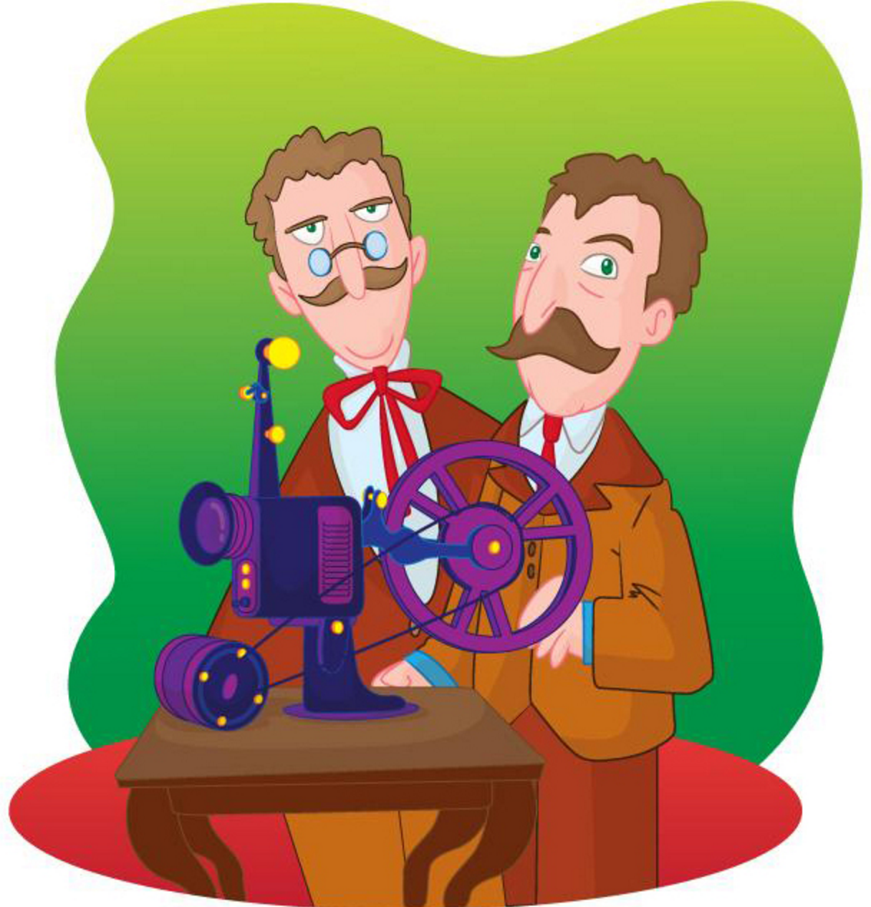
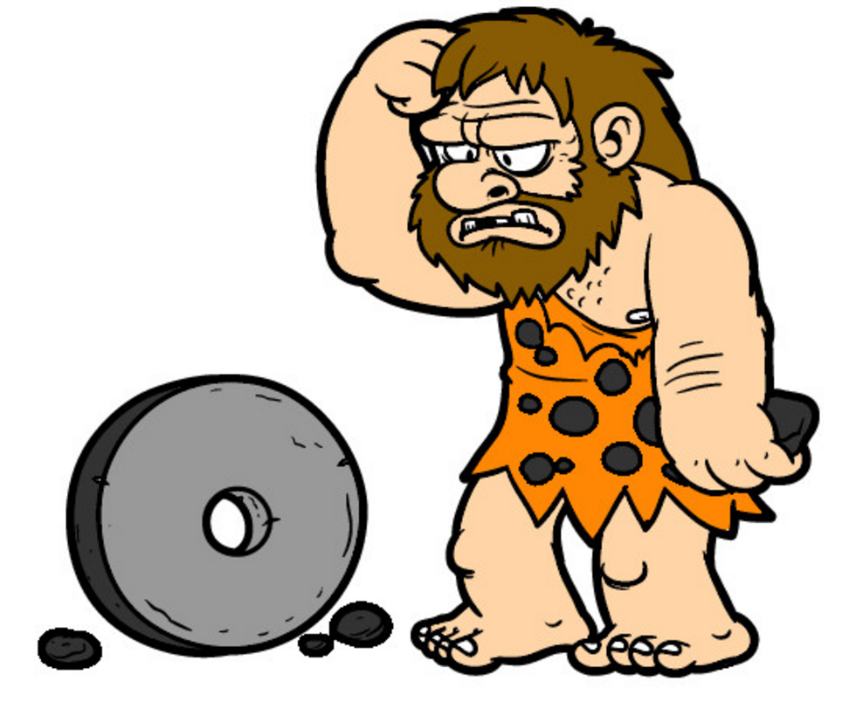
TEMA 5
Genios de todos los tiempos

Slide 2
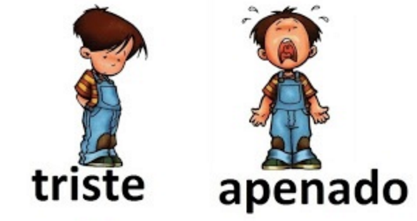
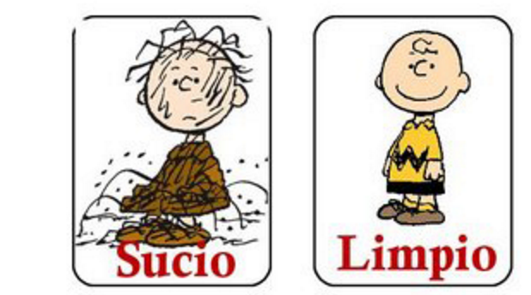
1. SINÓNIMOS Y ANTÓNIMOS
Los sinónimos son las palabras que tienen el mismo significado o significados muy parecidos:
Ej: sacapuntas / afilalápices.
Los antónimos son las palabras que tienen significados opuestos o contrarios:
Ej: abrir/cerrar.

Slide 3
2. TIPOS DE VERBOS
VERBOS REGULARES E IRREGULARES
VERBOS DEFECTIVOS
VERBOS AUXILIARES

Slide 4
Verbos regulares e irregulares
Conjugar un verbo es enunciar ordenadamente las formas que presenta para cada modo, tiempo, número y persona y sus formas no personales.
Según cómo se conjugan, los verbos pueden ser regulares o irregulares.
Los verbos regulares cumplen las siguientes características:
Todas las formas de la conjugación mantienen la raíz del infinitivo: creo, creí, creíamos, creeré.
Tienen las mismas desinencias que los modelos de la conjugación a la que pertenecen:
Los verbos irregulares presentan alguno de los siguientes cambios:
Distinta raíz: contar, cuenta
Distintas desinencias: andar, anduve
Distinta raíz y distintas desinencias: caber, cupo
Para saber si un verbo es regular o irregular, hay que fijarse en si mantiene la raíz o las desinencias del modelo de conjugación en estos tiempos verbales de indicativo: presente, pretérito perfecto simple y futuro simple.
 | Presente | Pretérito perf s. | Futuro S
CANTAR | Cant- o | Cant- é | Cant- aré
COMER | Com- o | Com- í | Com- eré
PARTIR | Part- o | Part- í | Part- iré

Slide 5
Los verbos defectivos
Algunos verbos no tienen todas las formas de la conjugación. Se llaman verbos incompletos o defectivos, y son los siguientes:
Verbos que indican fenómenos naturales o meteorológicos: solo tienen formas de 3ª persona del singular: atardecerá, llueve.
Verbos que se refieren a hechos: se usan solo en las formas de 3ª persona del singular y del plural: pasó, ocurrirán, sucede.
Haber: si no es parte de una forma verbal compuesta, solo se conjuga en la 3ª persona del singular: hay, habría, habrá.
Soler: solo se conjuga en presente y pretérito imperfecto de indicativo y de subjuntivo: soleré , solería
suelo, suele, solía

Slide 6
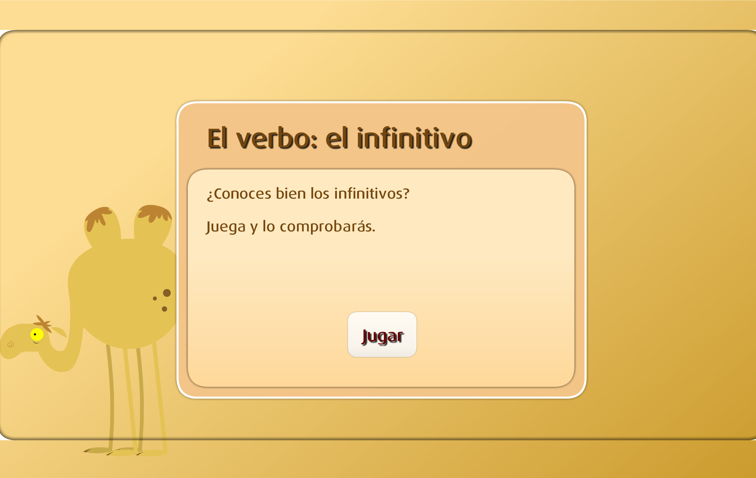
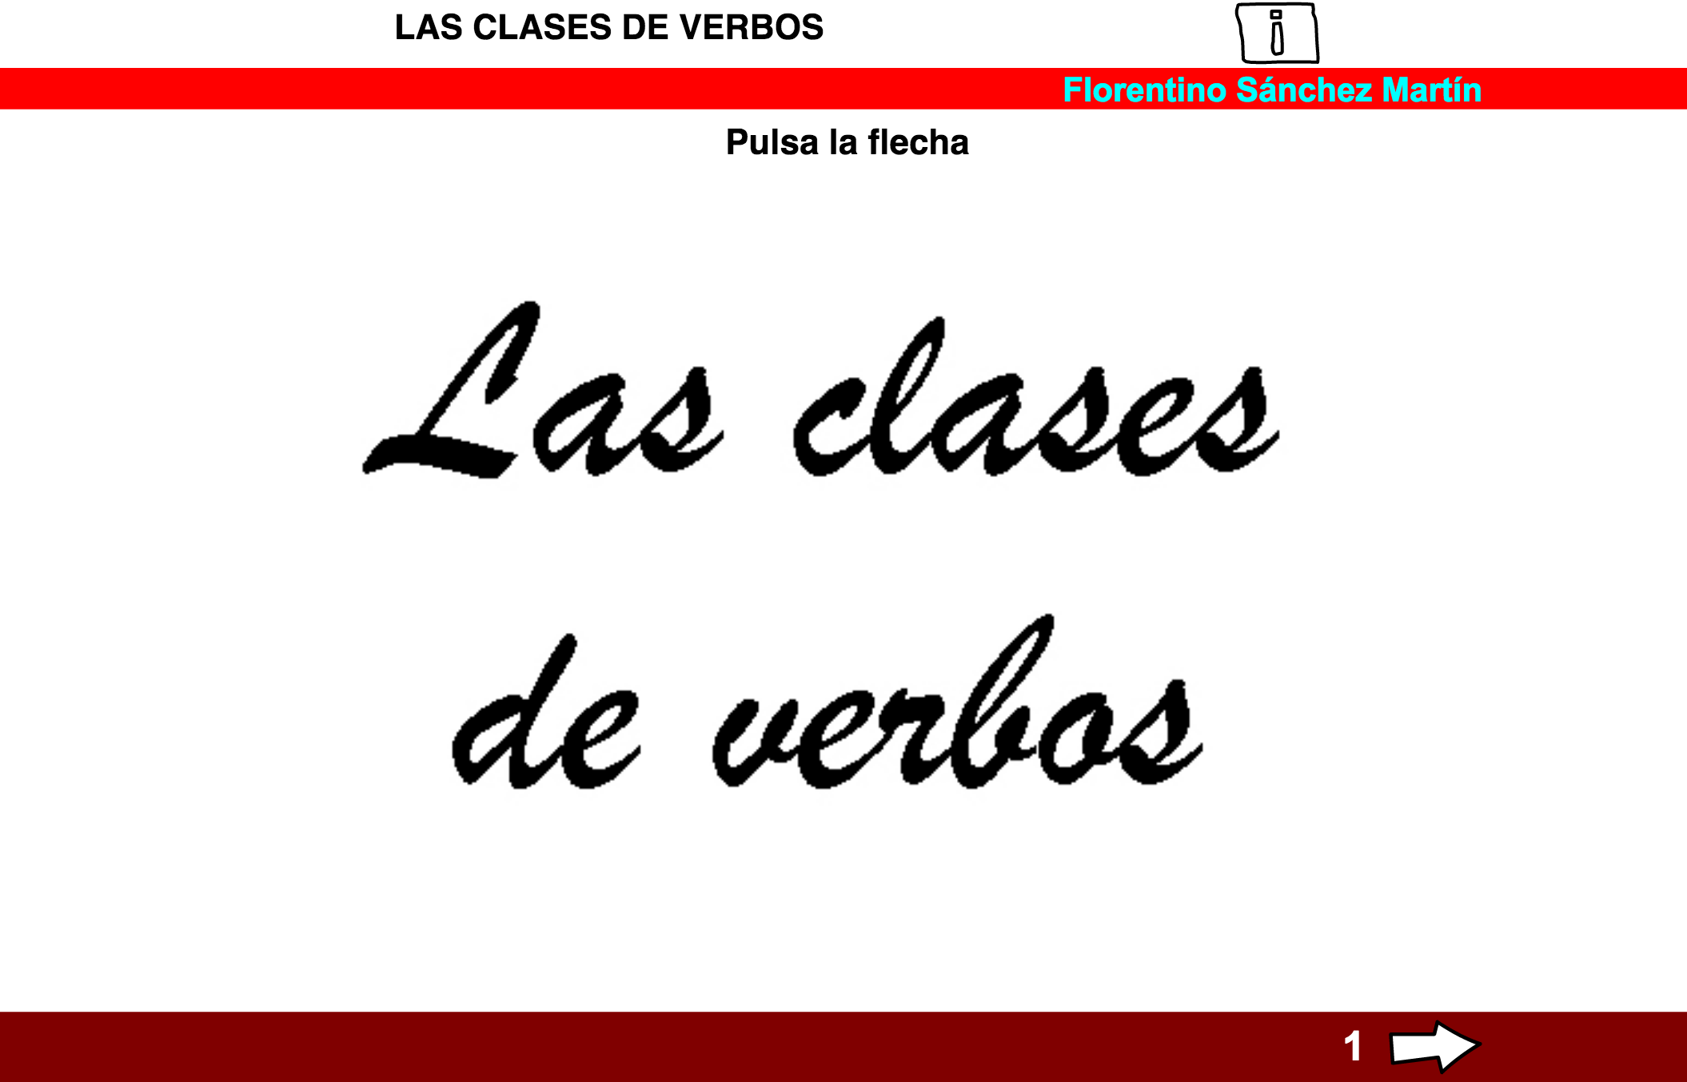
Verbos auxiliares…

Slide 7
Los verbos auxiliares
Los verbos auxiliares se combinan con el participio de los verbos para formar los tiempos compuestos de la conjugación y la voz pasiva:
Tiempos compuestos: verbo auxiliar haber + participio.
ej: hemos llegado, había visto.
Voz pasiva: verbo auxiliar ser + participio.
ej: es construido, fueron lavadas.
Los verbos auxiliares haber y ser aportan la información de número, persona y tiempo a las formas verbales a las que pertenecen.

Slide 8
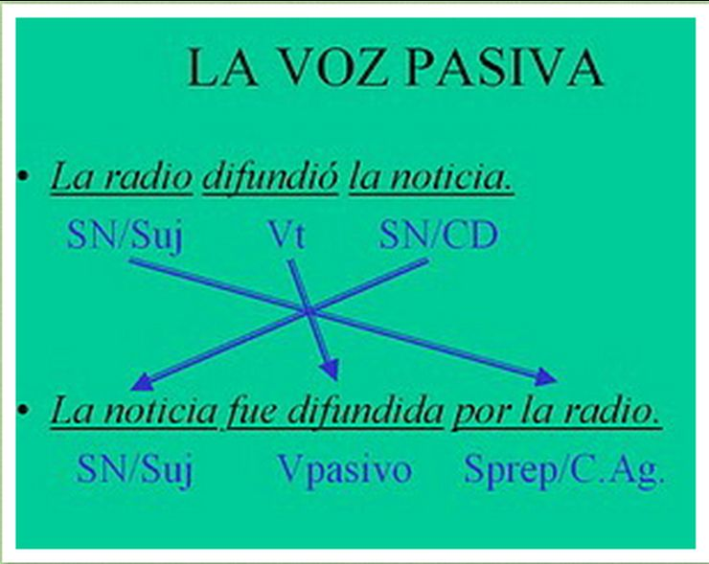
Voz pasiva: verbo auxiliar ser + participio.
Voz activa: el sujeto realiza la acción del verbo.
Por ejemplo: Juán plantó un árbol.
Voz pasiva: el sujeto no realiza la acción del verbo, sino que la recibe.
Por ejemplo: El árbol fue plantado por Juan.

Slide 9
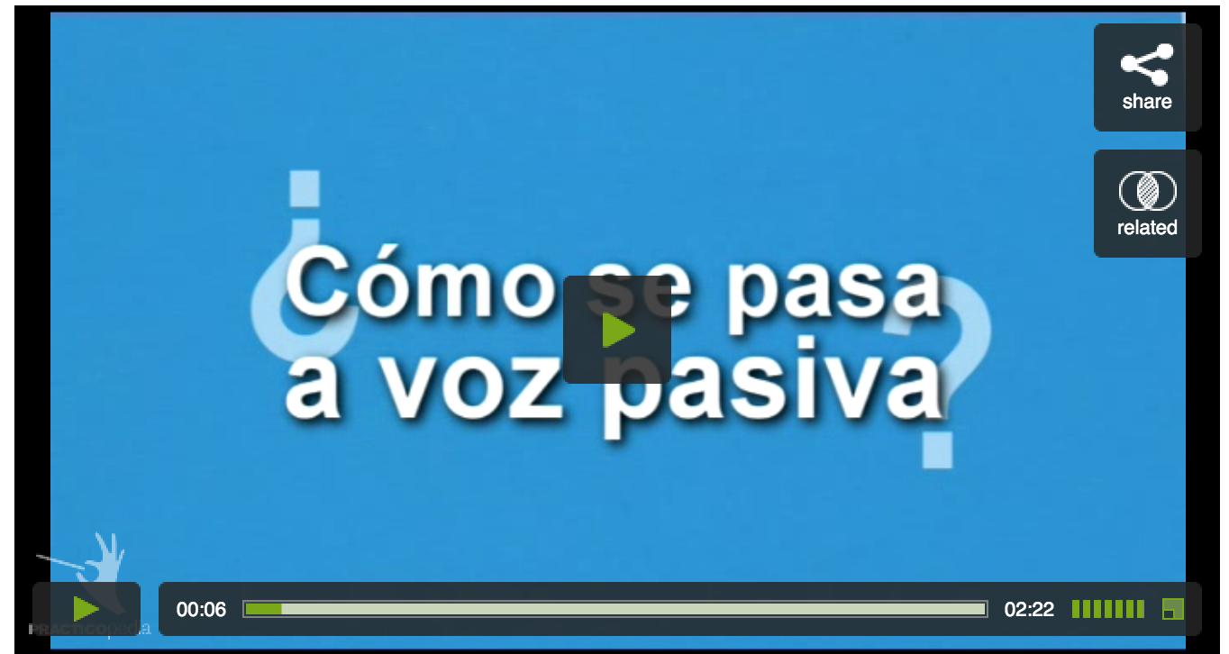
Interesante video que explica como pasar de voz activa a voz pasiva.
Para practicar un poco…

Slide 10
3. LA TILDE EN INTERROGATIVOS Y EXCLAMATIVOS
Las palabras interrogativas y exclamativas qué, quién, cuál, cuánto, cuándo, dónde y cómo siempre llevan tilde.
¡Qué frío hace! ¿Cuándo vienen? ¡Cómo brilla!
Interrogativas directas e indirectas
Las oraciones interrogativas pueden ser directas e indirectas. En ambos casos, las palabras interrogativas siempre tienen tilde.
Directas: llevan signos de interrogación. ¿Quién es esa chica?
Indirectas: no llevan signos de interrogación. No sé quién es esa chica

Slide 11
4. LA ESTROFA Y LA RIMA
POEMA: es toda composición poética que esté formada por versos.
VERSO: es cada línea de un poema
ESTROFA: es un conjunto de versos relacionados por la medida y la rima.
Los poemas o textos líricos están formados por versos que se agrupan en estrofas.
RIMA: es la semejanza de sonidos que se da a partir de la vocal tónica de la última palabra de cada verso.
Dos versos riman cuando, a partir de la última vocal tónica, coinciden todos o algunos sonidos.
La rima puede ser de dos tipos:
Rima consonante: coinciden las vocales y las consonantes, como en Teresa y frambuesa.
Rima asonante: coinciden solamente las vocales, como en árbol y lazos.
En un poema puede haber un verso que no rime con ningún otro. En ese caso, se dice que es un verso libre.

